Slide 1


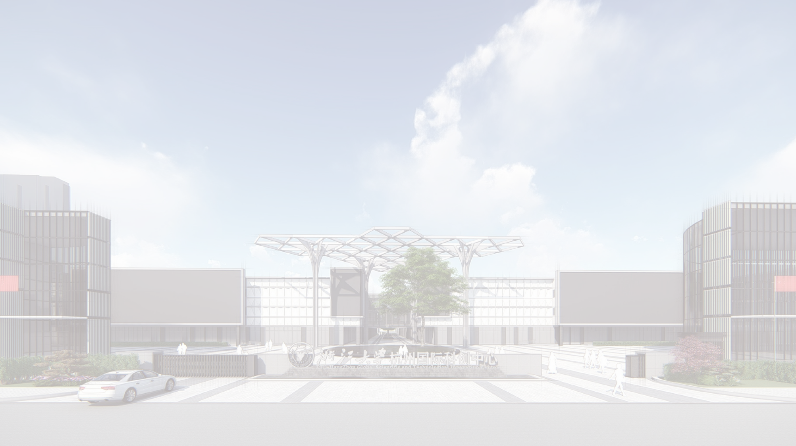
组 会 报 告
汇报人：蔡宇
导 师：陈一宁/吴汉明
2022年10月20日

Slide 2
目录/Contents
01
背 景 介 绍
02
月 度 进 展
03
后 续 计 划

Slide 3
一、背 景 介 绍
基于机器学习的半导体生产过程虚拟量测方法研究
简介：半导体工艺流程结构庞大、机理复杂且高度非线性，给过程建模和控制带来了极大困难，伴随着智能仪表和计算机技术的发展，半导体生产企业已经收集了大量生产过程数据。如果提取包含过程运行状态的观测数据中的有效信息并加以利用，正在引起越来越广泛的关注，若能利用已有数据来对未来实验做理论指导，减少不必要的实验次数和生产流程，那么将对减少生产成本具有重大的意义。
完成课题
确定课题
调研、学习
毕业设计
开题
完成算法编写
数据集准备及训练
结果分析良率改善
完成论文初稿撰写
2022.10
2022.10
2022.12
2023.3
2023.4
2023.6
2023.8

Slide 4
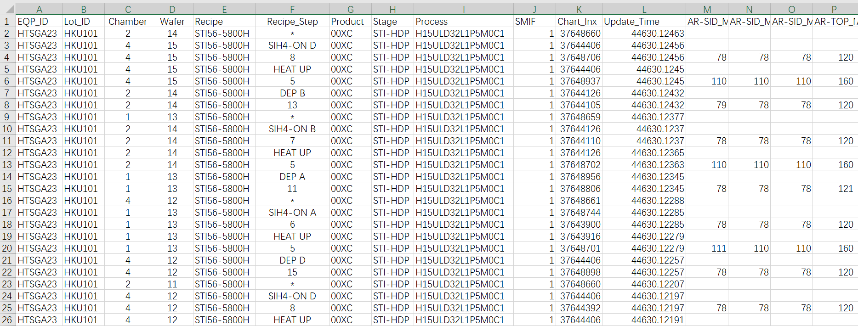
二、月 度 进 展
目标：建立膜厚与大量自变量之间的关系，实现拟合乃至预测的效果

Slide 5
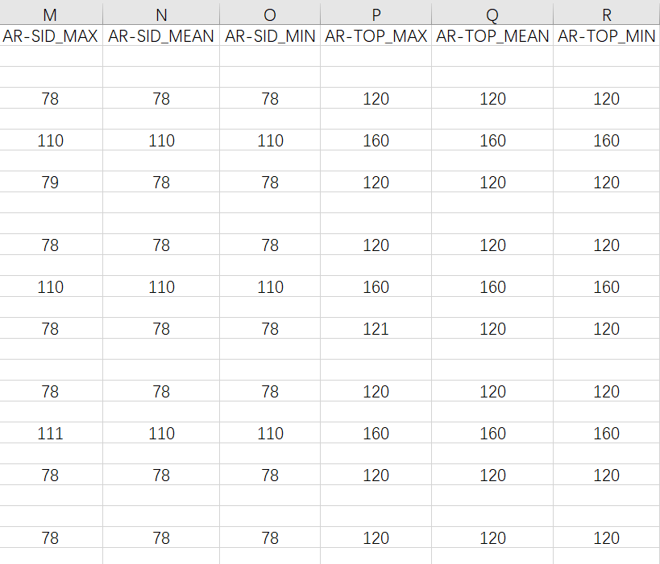
二、月 度 进 展
缩写 | 缩写含义
AR-SID | 周边氩气浓度
AR-TOP | 顶部氩气浓度
BACKPRESS | 出口压力
BUF_PRESS | 缓冲压力
CNT | Dome温度
GSH | ground sheet温度
IHC-INN | 内部冷却气体浓度
IHC-OUT | 外部冷却气体浓度
O2 | 氧气浓度
O2-Time | 氧气时间
PRE | 压力值
RF11\21\31\13\23\33 | 某位置的能量/功率
SIH4-SID | 周边SIH4气体浓度
SIH4-TOP | 顶部SIH4气体浓度
TIME | 步骤执行时间
TURBO_TV_STEP | 空压泵步数
WAFER TEM | WAFER温度
WALL TEM | chamber wall温度
TOP-MEAN | 顶部传感器温度
SID-MEAN | 侧边传感器温度
WAL4 TEMP | unkonw
SMC_RESISTIVITY | unkonw
在SMIC给的data中共罗列了110个自变量

Slide 6
二、月 度 进 展
缩写 | 缩写含义
AR-SID | 周边氩气浓度
AR-TOP | 顶部氩气浓度
BACKPRESS | 出口压力
BUF_PRESS | 缓冲压力
CNT | Dome温度
GSH | ground sheet温度
IHC-INN | 内部冷却气体浓度
IHC-OUT | 外部冷却气体浓度
O2 | 氧气浓度
O2-Time | 氧气时间
PRE | 压力值
RF11\21\31\13\23\33 | 某位置的能量/功率
SIH4-SID | 周边SIH4气体浓度
SIH4-TOP | 顶部SIH4气体浓度
TIME | 步骤执行时间
TURBO_TV_STEP | 空压泵步数
WAFER TEM | WAFER温度
WALL TEM | chamber wall温度
TOP-MEAN | 顶部传感器温度
SID-MEAN | 侧边传感器温度
WAL4 TEMP | unkonw
SMC_RESISTIVITY | unkonw
在SMIC给的data中共罗列了110个自变量
其中16个变量被设置为0，26个变量为空（未填写）
剩下的68个变量中，有大约1/4的变量为定值，譬如wall_temp（chamber wall的温度），大约1/3的变量是最值（MAX/MIN）；其余的为不定值，可认为是影响CVD膜厚的自变量。

Slide 7
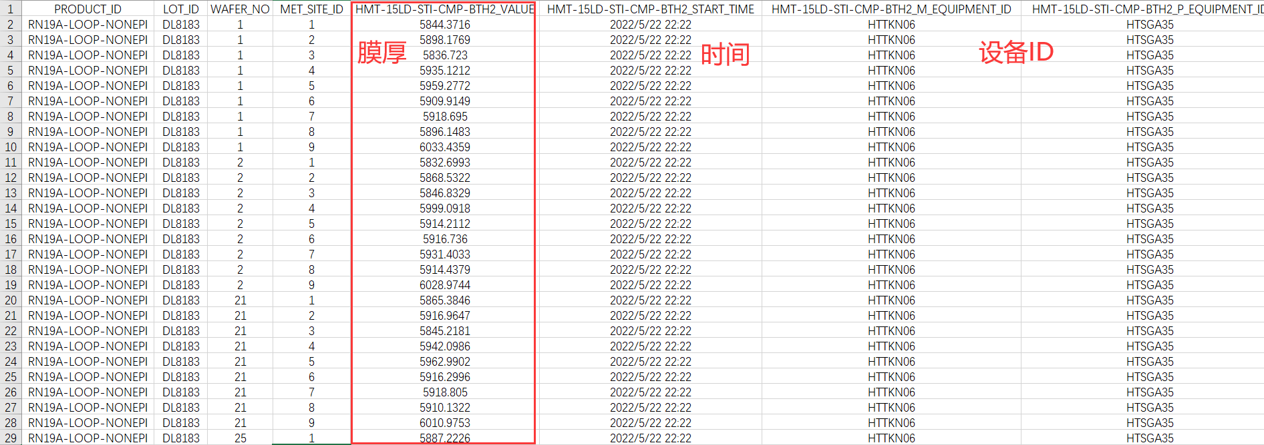
二、月 度 进 展
目标：建立膜厚与大量自变量之间的关系，实现拟合乃至预测的效果

Slide 8
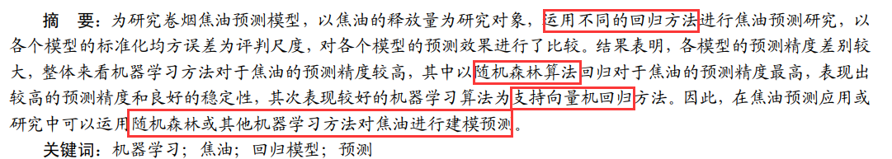
二、月 度 进 展
基于机器学习的焦油预测模型研究[1]
[1]郭东锋,刘新民,姚忠达,舒俊生,胡海洲.基于机器学习的焦油预测模型研究[J].安徽农业大学学报,2015,42(03):473-477.DOI:10.13610/j.cnki.1672-352x.20150424.005.

Slide 9
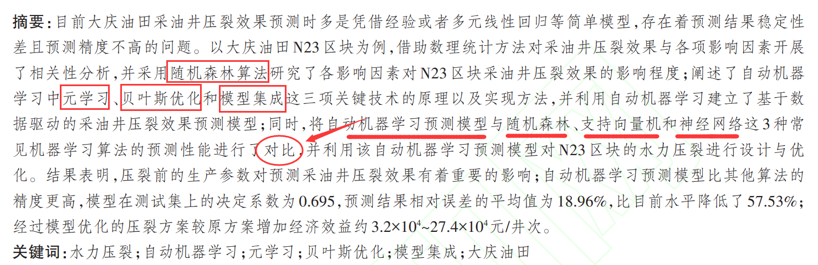
二、月 度 进 展
基于自动机器学习的采油井压裂效果预测方法[2]
[2]盖建.基于自动机器学习的采油井压裂效果预测方法[J/OL].油气地质与采收率:1-10[2022-10-17].DOI:10.13673/j.cnki.cn37-1359/te.202203015.

Slide 10
二、月 度 进 展
Literature review model
Multi Linear Regression
Regularized Regression
Partial Least Squares
Principle Component Analysis
Decision Tree
Gradient boosting tree
Random Forest
8. Artificial Neural Network, ANN
9. Support Vector Machine, SVM
10. Bayes Classifier
11. K-Nearest Neighbor
12. K-means
13. Etc.
Consistency check、Robustness improvement

Slide 11
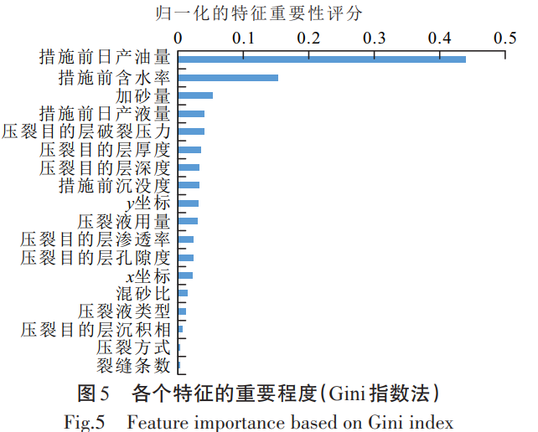
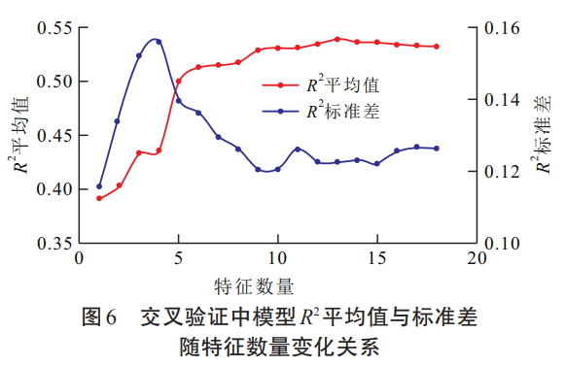
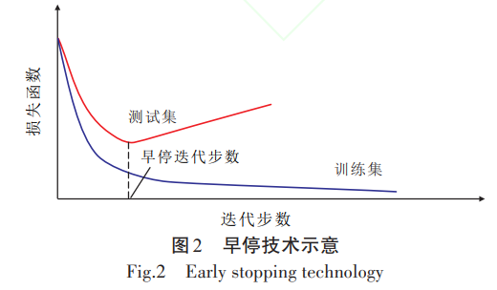

二、月 度 进 展
均方误差做模型性能评价指标

Slide 12
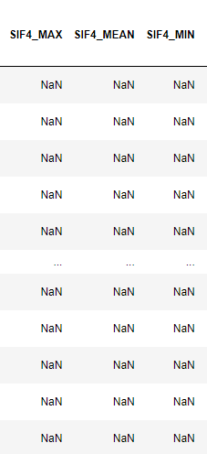
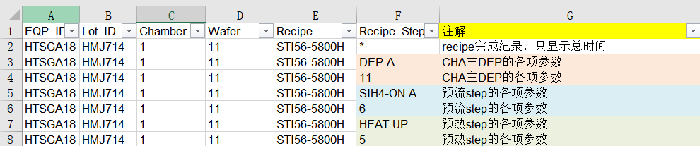
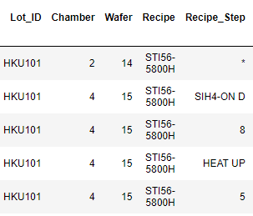
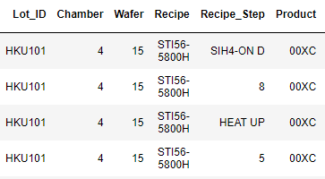
二、月 度 进 展
数据清洗

Slide 13
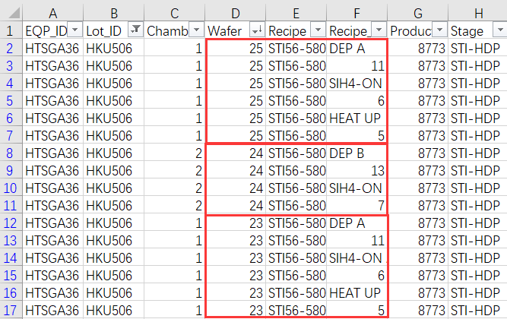
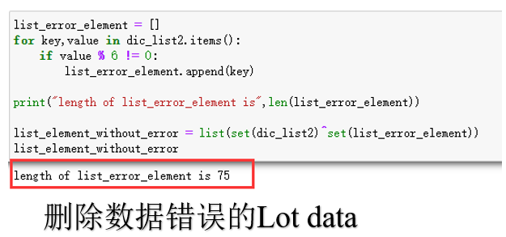
二、月 度 进 展
数据清洗
Abnormal value
缺少HEAT_UP Recipe

Slide 14
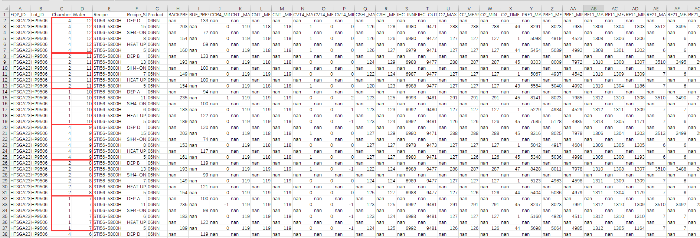
二、月 度 进 展
数据清洗

Slide 15
二、月 度 进 展
当前存在的问题：
Raw data太杂且数据有错，需要数据清洗
模型的选择和coding
数据量太少，工作量不够 （virtual metrology）
Idea很多，但时间太少，需要帮手

Slide 16
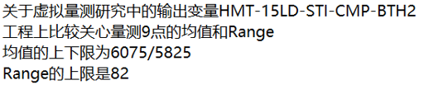
三、后 续 计 划
完成课题
确定课题
调研、学习
毕业设计
开题
完成算法编写
数据集准备及训练
结果分析良率改善
完成论文初稿撰写
2022.10
2022.10
2022.12
2023.3
2023.4
2023.6
2023.8
调研大数据分析算法论文（一周十篇）
2. 学习平台数据预处理（数据清洗）
学习machine learning模型与建模方法（RF、SVM、ANN）
一致性检验、变量相关性检验、错误预警
4. 完善本领域的literature review

Slide 17

敬请批评指正！
地址：杭州市建设三路733号10号楼
网址：https://mne.zju.edu.cn/

